Slide 1
“重大科研基础设施和大型科研仪器国家网络平台”大型科研仪器信息填报指南

Slide 2
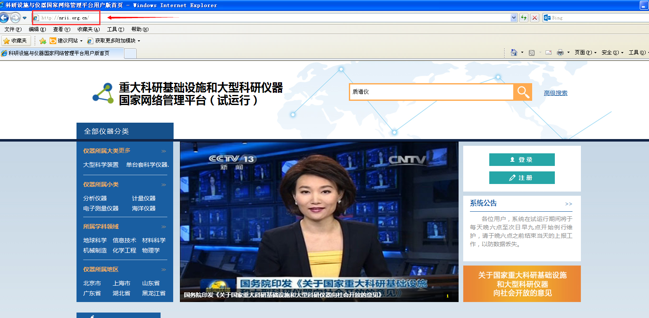
1.进入http://nrii.org.cn/网站

Slide 3
2.点击右上角“登录”按钮

Slide 4
3.转入登录界面，输入用户名，密码，选择“管理单位”，登陆
注：账号为:ins00000462, 密码为：123456

Slide 5
4.进入系统，点击数据上报

Slide 6
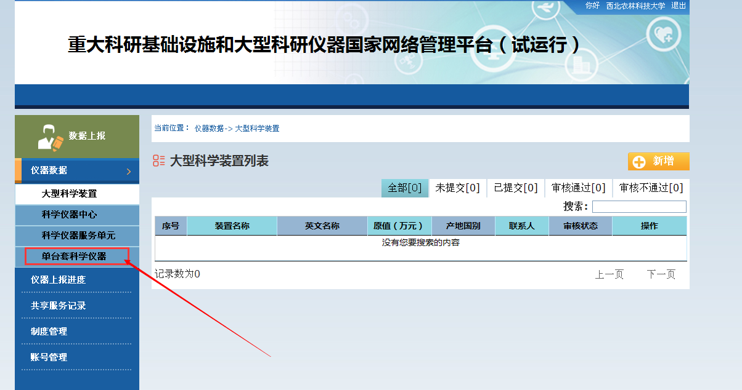
5.进入数据上报，点击单台套科学仪器

Slide 7
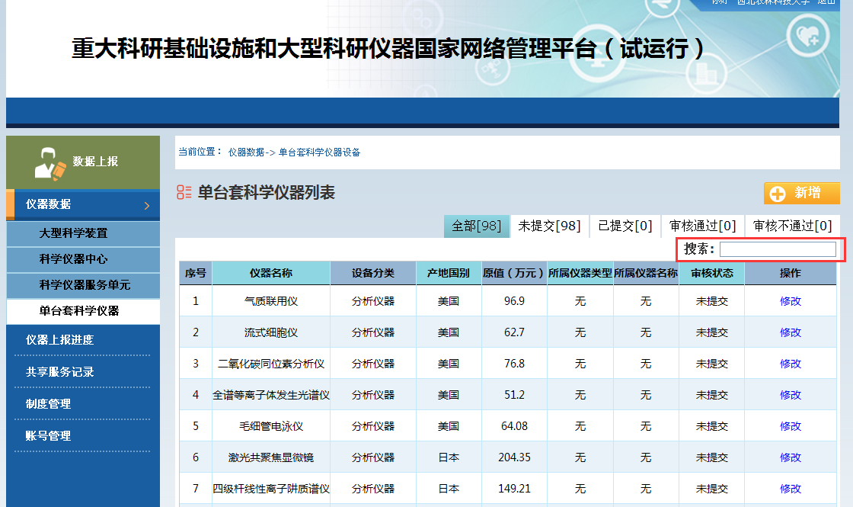
6.进入仪器列表界面，在搜索栏中输入仪器名称

Slide 8
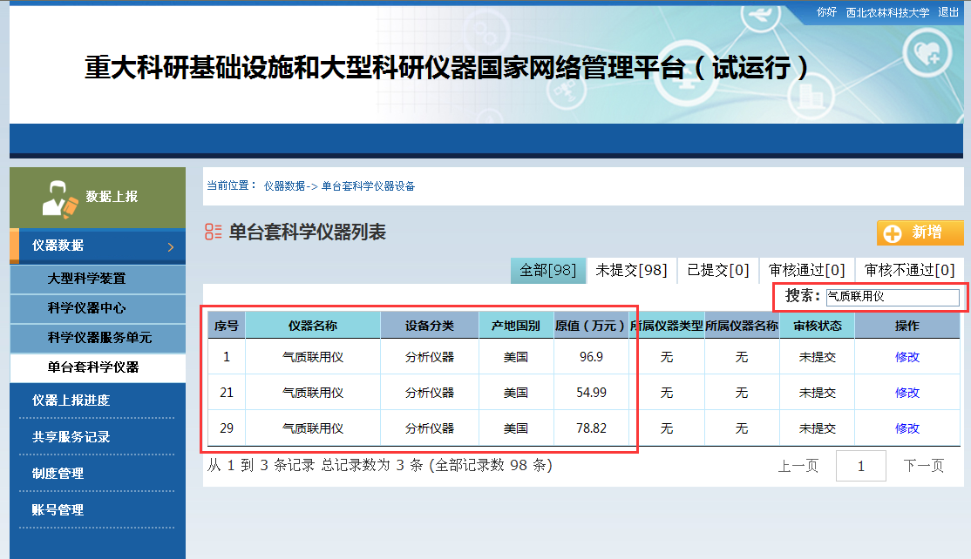
7.根据搜索出的设备信息，找到所需完善的仪器，点击“修改”

Slide 9
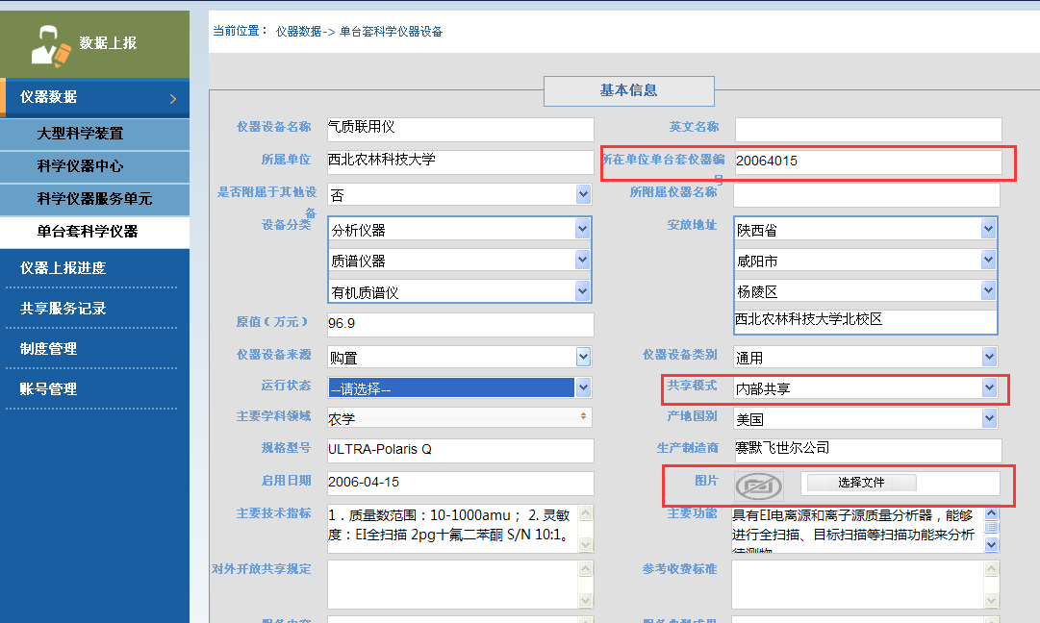
8.进入信息修改页面，根据实际情况填写信息
注：请注意“所在单位单台套仪器编号”与您填写的设备相符

Slide 10
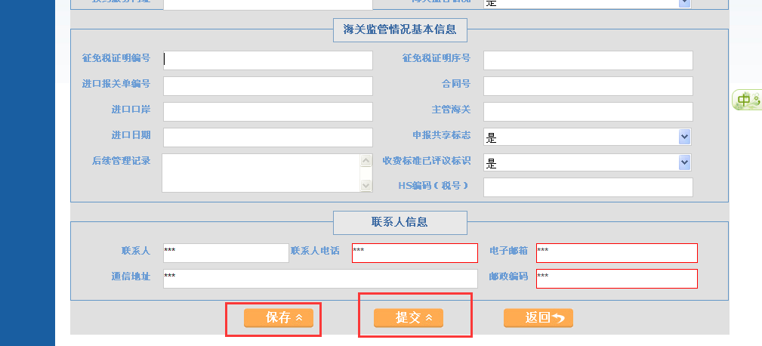
9. 填写完成后，点击保存，提交按钮

